Slide 1
Художнє проектування. Ескізний рисунок проектованого виробу.
9 клас. Урок №7.

Slide 2
Мета уроку: удосконалювати вміння створення банку ідей, вибору найкращого варіанту проектованого комплексного виробу, створення ескізного рисунка обраної моделі виробу; розвивати навички проектування, самостійної творчої роботи, художні, аналітичні й творчі здібності.

Slide 3
Банк ідей- це набір можливих пропозицій щодо розвязання проблеми або завдання.
Чим повніша інформація, тим більше джерел було використано в процесі збору інформації щодо проблеми, тим більше ідей і пропозицій може потрапити в “скриньку”-банк ідей і пропозицій. Банк ідей можна коректувати в ході виконання проекту, доповнювати і переглядати.

Slide 4
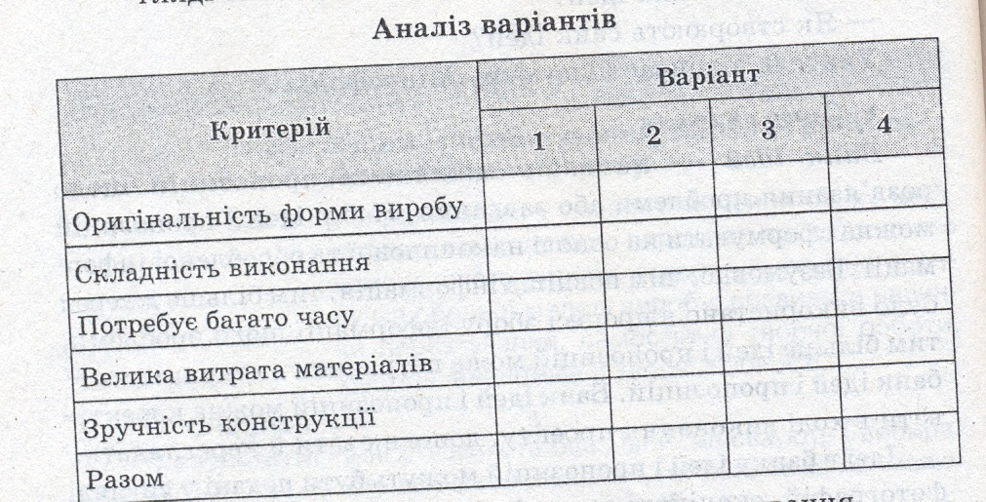
Практичне завдання.
Створення банку ідей. Підготовка ескізного малюнка проектованого комплексного виробу.

Slide 5
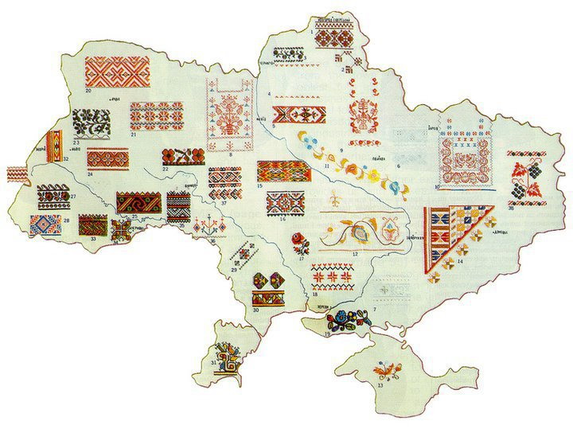
Україна вишивана. Карта україни.

Slide 6
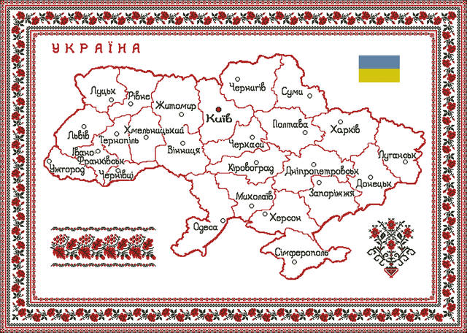

Slide 7
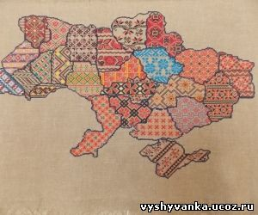

Slide 8
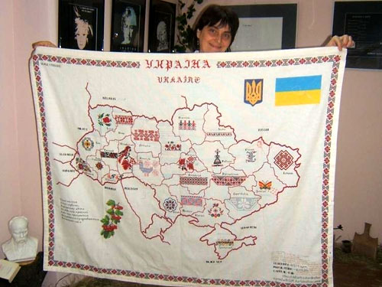

Slide 9
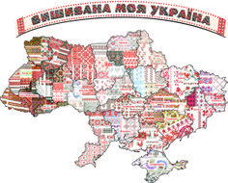

Slide 10
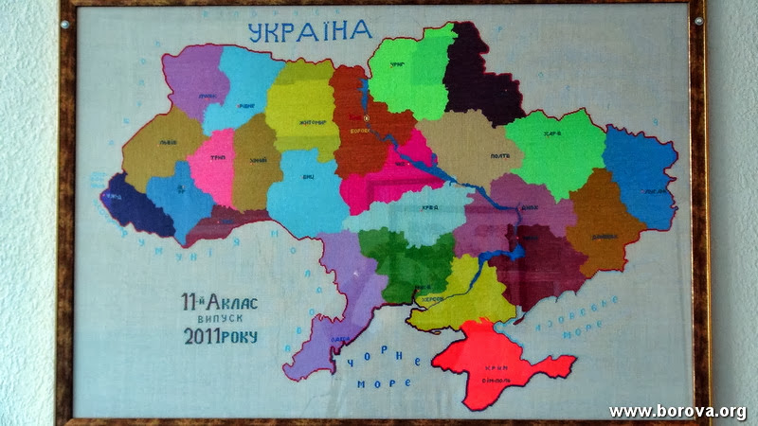

Slide 11
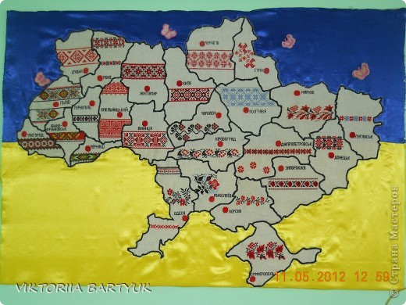

Slide 12
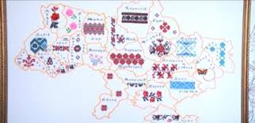

Slide 13
